Slide 1


Slide 2

와이파이 비번 : 20160919
자료공유 카톡방 : 브라우저 주소창에 입력
open.kakao.com/o/g6eQPBub
코드 에디터 : Brackets 추천
1. HTML Preview 기능 필요
2. 자바스크립트 자동완성 기능 추천
3. 귀찮으니 Brackets 설치

Slide 3
목표 쇼핑몰 (내용 디자인만)
http://kingstudio.ro/demos/incart/index3.html

Slide 4
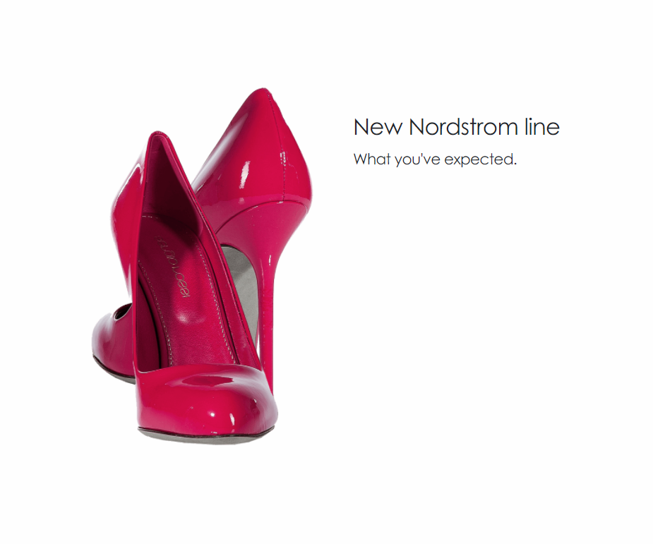
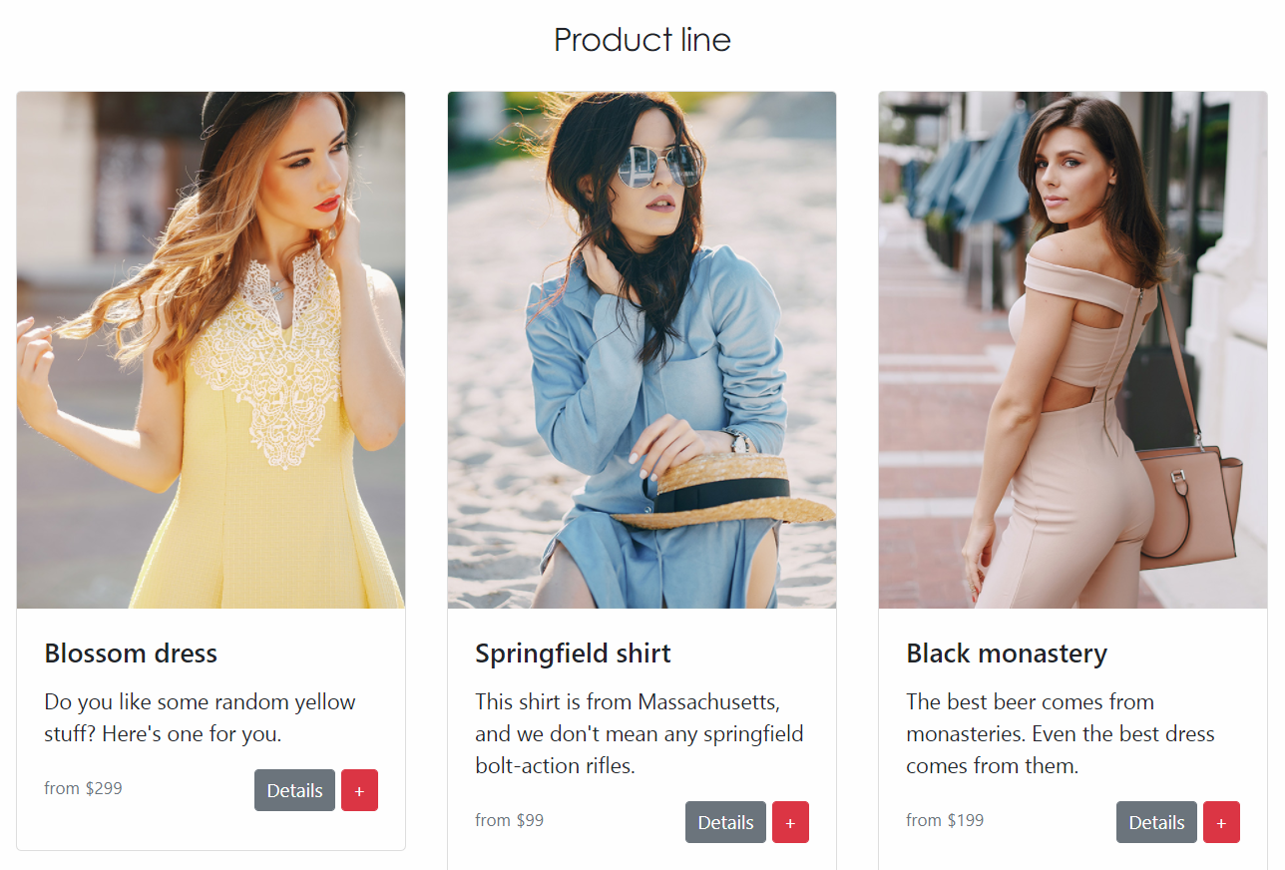

Slide 5
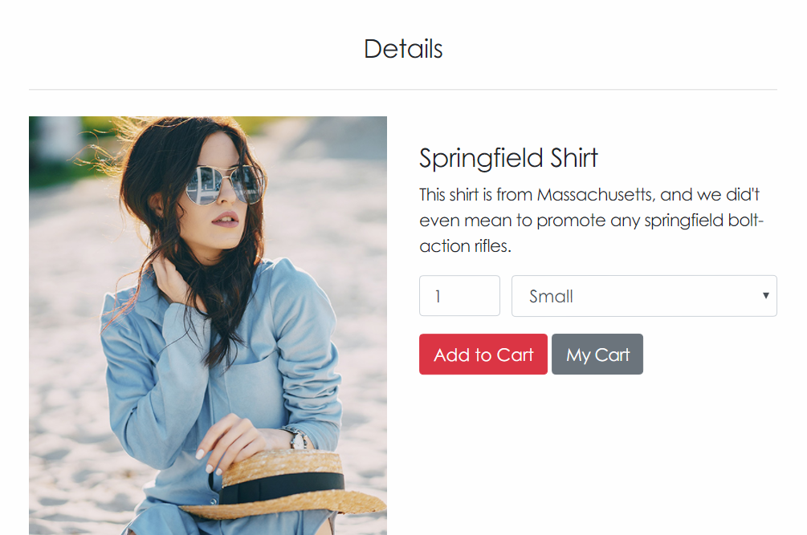

Slide 6
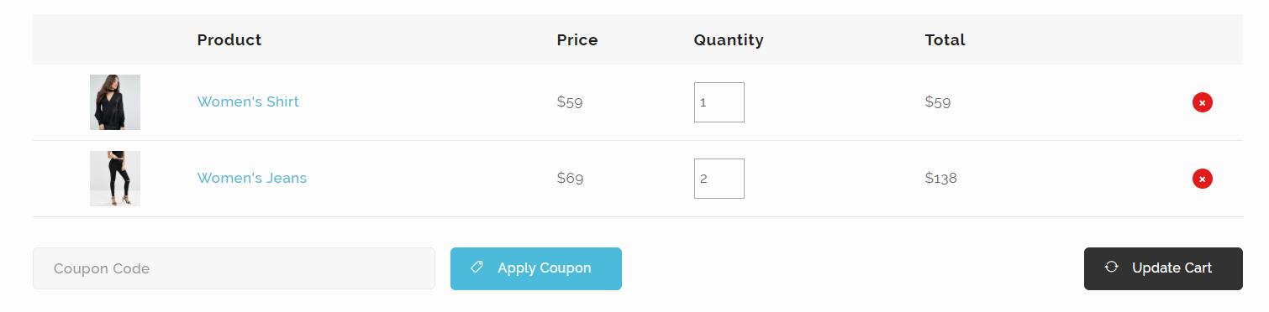
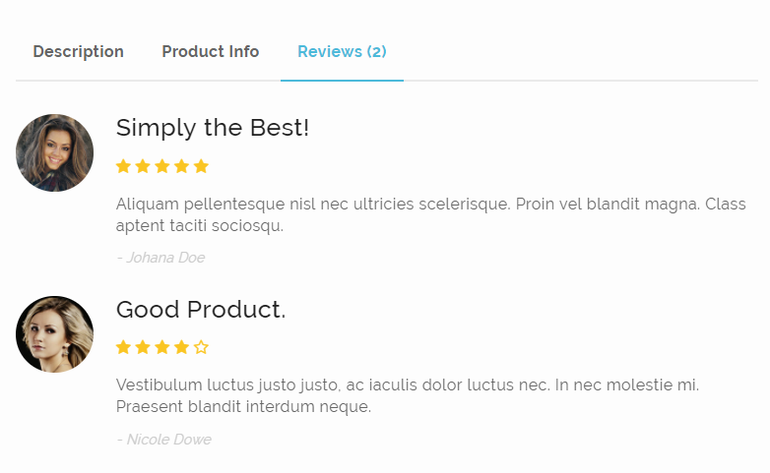

Slide 7
Front-end Stacks
HTML CSS
Javascript (+ES6)
jQuery
Design library (Bootstrap)
HTML/CSS Preprocessor
Javascript Library (Angular/React/Vue)
기타 :
Node.js + 터미널 CLI 이용법
패키지관리툴(npm, yarn) 작업 자동화툴(grunt, gulp) 컴파일도구(babel..)
번들링툴(webpack) 등

Slide 8
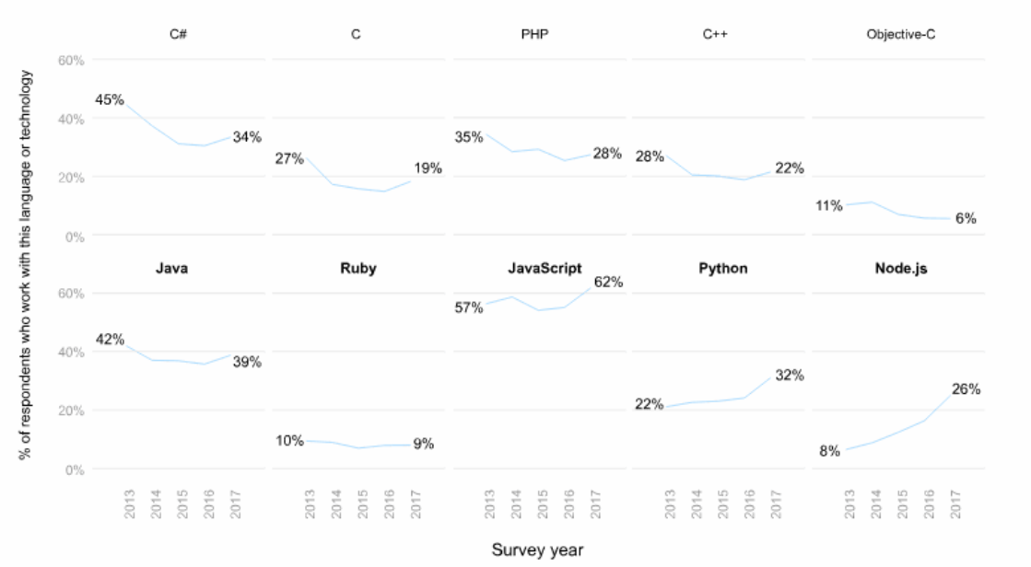
Python & Javascript
스크립트 언어의 강세

Slide 9
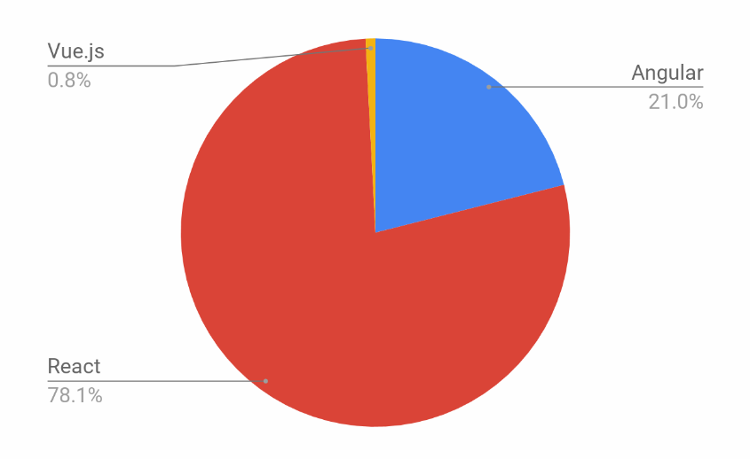
React & Angular & Vue
DOM (HTML) 조작을 쉽게 해주는 최신 라이브러리들이 대세
(jQuery는?)
미국 채용사이트 Job offer 통계

Slide 10
웹의 발전단계
정적 웹 -> 동적 웹 -> 웹을 앱처럼 쓰자
그냥 웹문서
쇼핑몰
SNS
블로그
게시판 등
쇼핑몰
SNS
블로그
게시판 등
+ UX혁명
-> Single Page Application을 이용해 seamless한 사용자경험
-> 구글 AMP (매우빠른 모바일웹)
-> Progressive Web App (웹을 앱처럼 사용하자; flipkart)
-> Hybrid app (HTML/CSS/JS로 iOS 앱을 만들자)

Slide 11
웹을 앱처럼 만드는 현상이 일어난 이유 :
1. Acquisition cost :
‘Web 방문’이 ‘App 설치’보다 마케팅 비용이 10배 싸다.
2. Reach :
Web이 App보다 고객 풀이 2.5배 넓음.
3. Conversion :
PWA로 구축한 사이트는 일반 사이트보다 구매전환율이 더 높음.
4. App store의 몰락 :
미국 스마트폰 사용자의 64%가 한달에 1개 이하의 앱을 설치.

Slide 12



웹의 구조
<사용자가 상품리스트 페이지를 요청함>
데이터 I/O
완성된 HTML 수신
show modal
HTML 동적 생성
show modal
CSS 첨부
show modal
Javascript 첨부
show modal

Slide 13
웹의 구조2
<사용자가 상품리스트 페이지를 요청함>
데이터 첨부
HTML 내용 생성
HTML 틀만 첨부
show modal
JS
Data
CSS 첨부
show modal
Javascript 첨부
show modal

Slide 14
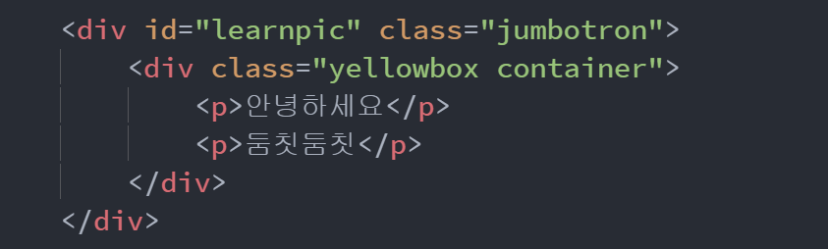
</>
HTML은 무엇
- 마크업언어
- 웹문서의 글,그림,동영상,레이아웃을 만드는 언어
<img src=“apple.jpg”>
<p>Hello</p>
<div>
<a>Click</a>
</div>

Slide 15
</>
CSS는 무엇
- 마크업언어를 꾸며주는 역할
<img src=“apple.jpg”>
<p class=“red”>Hello</p>
<div>
<a>Click</a>
</div>
.red {
color: red;
}

Slide 16
는 어디에 쓰나
- HTML 요소 변경
- 마우스/키보드/스크롤 이벤트 다루기
- 데이터 생성과 변경
- 서버와 통신
- 웹 UI요소 개발 (탭, 모달, 팝업 등)
- 데이터 바인딩
- 서버데이터 전송 및 수신
- 외부 API 가져다 쓰기

Slide 17
Think
Like
Code
프로그래밍 하는 법
문제를 푸는데
매우, 상세히, 논리적으로 풀면 됩니다.

Slide 18
Think
Like
Code
아이스크림 먹는 법을 설명하시오
1.
2.
3.

Slide 19
Think
Like
Code
탭(tab) 기능을 만드시오
1.
2.
3.

Slide 20
HTML/CSS하던 습관으로 ‘감성적’으로 접근하면 망함 무조건 이성과 논리로 읽고씁니다.

Slide 21
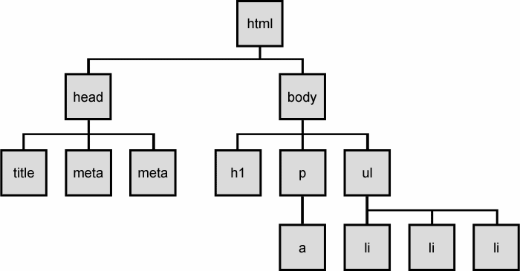
자바스크립트는 HTML문서를 이렇게 봅니다.
Document Object Model
= 그냥 HTML의 집합
= JS가 HTML을 보는 관점

Slide 22
Javascript 코드 작성 방식
입력
변경
출력
show modal
show modal
show modal
id로 <div>를 선택하고
class 속성을 가져온다
새로운 class를 생성한다
새로운 class를 박아넣는다
id=“bluebox” 인 <div> 를 찾아서 새로운 class 를 추가해라

Slide 23
Javascript의 제1목적
= HTML 변경

Slide 24
흔한 Javascript 코드
<h1>What Can JavaScript Do?</h1>
<p id="demo">JavaScript can change every HTML content.</p>
<button onclick='document.getElementById("demo").innerHTML = "Hello JavaScript!"'>Click Me!</button>
https://www.w3schools.com/js/tryit.asp?filename=tryjs_intro_inner_html

Slide 25
예제 여러 개
http://www.w3schools.com/js/tryit.asp?filename=tryjs_intro_inner_html
https://www.w3schools.com/js/tryit.asp?filename=tryjs_intro_style
https://www.w3schools.com/js/tryit.asp?filename=tryjs_intro_lightbulb

Slide 26
되돌리기 버튼을 만들어보자
https://www.w3schools.com/js/tryit.asp?filename=tryjs_intro_inner_html

Slide 27
프로그래밍 기본상식 정리
Syntax
.어쩌구
한국어로 번역하자면 ‘~의’ (혹은 메소드)
‘글자’
“큰따옴표” ‘작은따옴표’ 안에 글을 쓰면 문자열이 됩니다.
100
따옴표가 없는 숫자는 숫자입니다. (숫자에 따옴표가 붙으면 문자)
x = y
= 기호는 등호가 아니라 대입입니다. 오른쪽 값을 왼쪽에 대입.

Slide 28
셀렉터
Syntax
웹문서 안의 특정 HTML 요소를 자바스크립트로 찾으려면
document.getElementById( ‘red’ )
getElementById라는 셀렉터를 이용합니다. (HTML의 ID속성으로 찾아줌)

Slide 29
console.log( )
Syntax
찾은 요소가 정확한지 확인하려면 :
console.log()로 자바스크립트 콘솔창에 로그를 찍어봅니다.

Slide 30
프로젝트 준비 : Bootstrap 4
https://getbootstrap.com

Slide 31
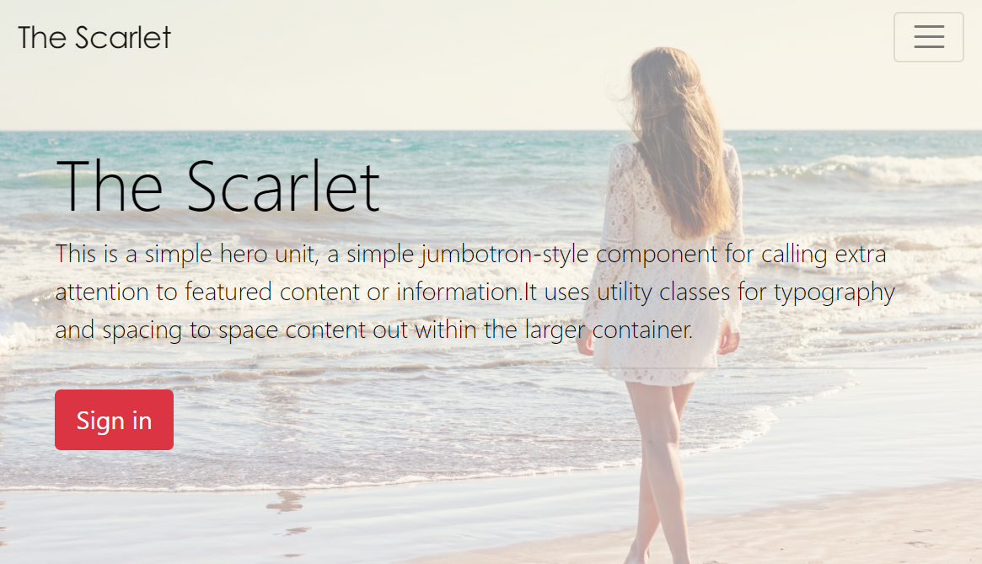
Project0 : 쇼핑몰 대문 + navbar 빠르게 만들기

Slide 32
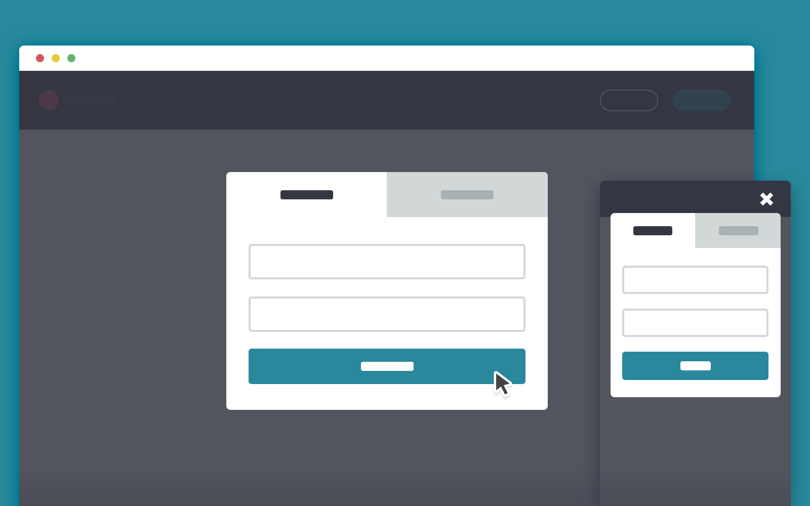
Project1 : Modal 만들기 (로그인용)

Slide 33
Modal의 작동방식을 자세하게 설명해봅시다.
0. 모달창을 미리 만들어놓고 숨겨놓은 후에
1. 로그인 버튼을 누르면, 모달창이 뜸
1. 닫기버튼을 누르면, 모달창이 사라짐
2.
3.
…

Slide 34
이벤트 처리를 위한 <onclick=“ ”> 속성
<button onclick='document.getElementById("demo").innerHTML = "Hello JavaScript!"'>Click Me!</button>

Slide 35
하지만 HTML상에 코드를 바로 집어넣는건..
마크업 언어가 복잡해집니다.
<button onclick='document.getElementById("demo").innerHTML = "Hello JavaScript!"'>Click Me!</button>

Slide 36
함수의 역할 1 : 기능 묶기
Syntax
코드 덩어리(기능)을 하나로 깔끔하게 묶고 싶으면 함수라는걸 사용합니다.
( ) {
//묶을 코드
}
function 피카츄( ) {
console.log(‘백만볼트’)
}
function eat( ) {
return ‘음쓰’
}
function
함수이름

Slide 37
Modal cheating sheet
요소 잡는 법 : document.getElementById(‘어쩌구’)
보이게 하는 법: 어쩌구.style.display = “block”;
함수로 묶는 법:
function showModal( ){
// 실행할 코드
}

Slide 38
다른 내용의 Modal을 여러 개 만들려면?
이용동의 약관
show modal
개인정보보호 약관
show modal
기타 각종 계약서
show modal
(초보) : 그냥 모달창 HTML을 세개 하드코딩하면 되것죠?
(중수) : 함수의 인자를 이용해 다른 각각 기능을 가진 함수를 만들면 되겠죠?

Slide 39

다른 내용의 Modal을 여러 개 만들려면?
: 함수의 인자를 활용한 함수 기능 확장!
함수기능 1. 모달창 띄우기
함수기능 2. HTML 내용 샤라락 바꾸기

Slide 40
함수의 역할 2 : (I/O) 박스 만들 때
Syntax
인자를 넣어 Input에 따라 Output이 달라지는 박스를 만들 수 있다.
function plus( ) {
console.log(10 + 20);
}
plus( );
function plus( a ) {
console.log(a + 2);
}
plus( 3 );
plus( 12 );
.. 수학의 함수와 동일합니다. f(x) = 2x

Slide 41
함수의 역할 2 : 인자 (argument)를 이용한 기능확장 (I/O)
Syntax
Input은 argument
Output은 return
function plus( a , b ) {
return a + b
}
plus( 3, 5 );

Slide 42
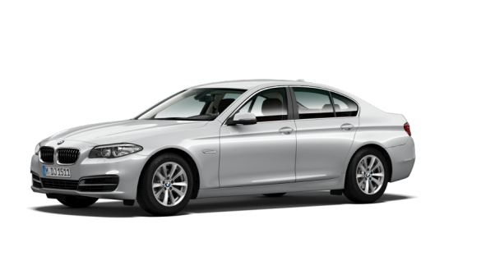
Javascript 변수
Syntax
= 데이터를 저장할 수 있는 공간!
var 차 = ‘BMW’ ;
var 차가격 = 30000 ;
var 차모델 = ‘520d’ ;
변수명엔 – (dash)는 사용금지, 보통 소문자로 시작함, Camel case

Slide 43
Javascript 변수의 Hoisting
Syntax
아직 변수를 만들지도 않았는데 변수가 있네?
console.log(name); //변수 정의도 하기전에
var name = ‘John’; //변수를 사용해버리면? = 잘 작동됨.
변수는 1.선언 2. 값할당 두가지가 있는데,
자바스크립트는 변수의 선언을
전부 최상단으로 강제로 끌어와서 해석함.

Slide 44
ES6 : 변수의 종류와 Scope(범위)
Syntax
var | Function-scoped | 재선언 O | 재할당 O
let | {Block-scoped} | 재선언 X | 재할당 O
const | {Block-scoped} | 재선언 X | 재할당 X
그리고 보통의 프로그래밍 언어라면
이 변수는 문자다! 숫자다! 라는걸 미리 직접 정해줘야하지만
자바스크립트 언어는 그런게 없습니다. 지가 알아서 정해줌.

Slide 45
여기까지 옛날 자바스크립트였습니다.

Slide 46
요즘 자바스크립트는 .addEventListener( ) .attachEvent ( )
(IE >= 9)
(IE < 9)

Slide 47
Javascript .addEventListener( )
element.addEventListener(‘click’, function(){
//element 클릭 시 실행할 코드
});
선택한 요소에 Element에 이벤트를 달 수 있음.
첫번째 인자로 click, mouseover 등의
이벤트 상황을 지정해주면 됩니다.
두번째 인자로 콜백함수( ){ }를 넣고 그 안에 실행할 코드를 넣습니다.

Slide 48
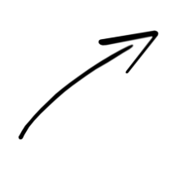
문법 : callback 함수
Syntax
Syntax
element.addEventListener(‘click’, function (){
//element 클릭 시 실행할 코드
});
(함수에 이름이 없음)
함수 안에 인자로 함수가 들어가는 형태를
교양있게 콜백함수라고 합니다.
흔히 자바스크립트에서 이벤트 발생 -> 기능동작! 이렇게
뭔가 순서대로 실행하고 싶을 때 많이 사용하는 패턴입니다. (거의 외우다시피 해야..)

Slide 49
문법 : callback 함수
Syntax
element.addEventListener(‘click’, showModal );
당연히 다른데서 정의한 함수도 집어넣을 수 있습니다.
훨씬 더 깔끔하죠?

Slide 50
어떤게 더 좋은 것인가
element.addEventListener(‘click’, function(){
//모달창 보여주는 코드
});
X개
<div onclick=“showModal( )” > </div>
function showModal(){
//모달창 보여주는 코드
}
1개

Slide 51
.addEventListener( )와 콜백 함수를 배웠으니 modal button 코드를 refactoring 해보자
Modal
show modal

Slide 52
- <script>위치 바꿔보기 (우선시 되는 자바스크립트는 </body> 바로 전에 넣는게 좋다) - 콘솔창에 에러가 뜨면 감사해야합니다. 에러가 무엇인지 구글에 자주 검색해보자 - console.log() 혹은 alert()로 중간중간 테스트해보는 습관 - 변수의 선언위치는 어디인지 체크 (하지만 함수나 변수 선언은 hoisting 됨)
디버깅 팁

Slide 53
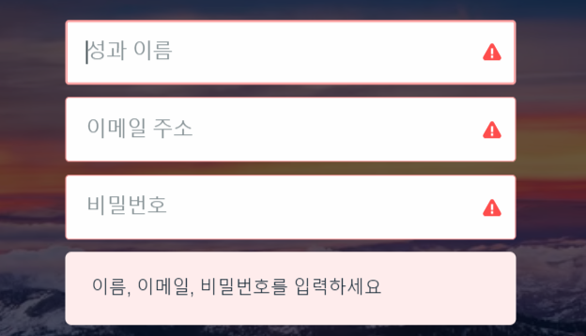
Project2 : 아이디를 입력하세요! (공백 검사)

Slide 54
준비물 : - Bootstrap Form 제작 - Form에 name속성으로 이름쓰기

Slide 55
법카 사용 허락 프로그램
Syntax
function 법카결제( ) {
return ‘승인’
}
var 오늘점심값 = 6000;
법카결제();
직원들이 너무 많이 카드를 긁자
이사님은 5000원의 금액제한을 두게 되는데..

Slide 56
if / else
Syntax
if / else / else if 로 조건을 만족하거나 만족하지 않을 때 코드 실행이 가능
if ( 참/거짓 ) {
//조건이 참일 때 실행할 코드
} else if (조건문2) {
//조건2 참일 때 실행할 코드
} else {
}
if ( true ) {
console.log(‘정답’);
} else {
console.log(‘틀림’);
}

Slide 57
if / else 조건문에 사용할 비교/논리 연산자 (Operator)
Syntax
부등호
등호
논리
>
2 == ‘2’
&&
연산자를 사용하면
true 아니면 false를 반환합니다.
<
2 === ‘2’
||
if ( 3 > 1 ) {
console.log(‘정답’);
} else {
console.log(‘틀림’);
}
>=
2 != ‘2’
!( )
<=
!==

Slide 58
기타 수학 연산자 (Operator)
Syntax
+
1+1
1+’1’
‘1’+’1’
-
5-4
5-’4’
/
5/4
5/’4’
if ( 3 > 1 ) {
console.log(‘정답’);
} else {
console.log(‘틀림’);
}
*
5*4
5*’4’
+기호만 좀 이상함. +기호는 문자위주계산

Slide 59
오늘의 HTML 상식: <form onsubmit=“return false”> <form onsubmit=“return true”> form의 onsubmit 속성 내에 return false, return true를 적어서 폼을 정상적으로 전송시키거나 막을 수 있습니다. (중수용 참고사항: submit 이벤트를 처리하는 addEventListener내부에 e.preventDefault()를 달아도 똑같음)

Slide 60
오늘의 HTML 상식2: <form name=“form1”> <input name=“email”> </form> form태그나 input태그 안엔 name속성으로 이름을 자주 달아줍니다. (나중에 Javascript로 폼의 value를 가져올 때 코드가 훨씬 짧아집니다. document.form1.email.value 이런식)

Slide 61
폼 공백검사 pseudo 코드:
form
submit 이벤트 발동시
input의 value 공백검사
공백이면 submit막기
공백아니면 통과시키기

Slide 62
응용 : 빈칸일때 경고 div박스를 띄우려면?
form
onsubmit 이벤트 발동시
input의 value 공백검사
공백이면 submit막기 + div
공백아니면 통과시키기

Slide 63
응용 : 폼 전송시가 아니라 폼 입력중일 때 경고를 주려면?
input 요소
?? 이벤트 발동시
input의 value 공백검사
공백이면 submit막기 + div
공백아니면 통과시키기 - div

Slide 64
응용하면 - 빈칸 검증 - 이메일형식이 맞는지 검증 - 최대 최소값 검증 - 패스워드에 영어대문자가 있는지 검증 ......

Slide 65
Object 데이터를 HTML에 넣어보자
Project2.5 : 승용차 브랜드명 집어넣기

Slide 66
Javascript 변수
Syntax
= 데이터를 저장할 수 있는 공간!
var car = ‘BMW’ ;
var carPrice = 30000 ;
var carModel = ‘520’ ;

Slide 67
Array 자료형
Syntax
Javascript는 Array라는 데이터 저장형식을 제공합니다.
한 개의 변수(variable)에 데이터 여러개를 저장하기 위해 씁니다. 끝
var car = [ ‘BMW’, 520, ’white’ ];

Slide 68
Object 자료형
Syntax
역시 한 개의 변수(variable)에 데이터 여러개를 저장하기 위해 씁니다.
var car = {
type : ’BMW’,
model : 520,
color : ’white’
};
{ key : value, key : value ...}
key와 value 형태로 저장합니다.

Slide 69
Array vs Object 자료출력 방법
var car = [ ‘BMW’, 520, ’white’ ];
car[1]
var car = {
type : ’BMW’,
model : 520,
color : ’white’
};
car.model
car[‘model’]

Slide 70
승용차 브랜드명 집어넣기
var cars = ?
1. 현대, 소나타, 회색
2. BMW, 520d, 검정색
<div>
<h4>브랜드명1 </h4>
<p>모델명1</p>
<h4>브랜드명2 </h4>
<p>모델명2</p>
</div>

Slide 71
var data = [‘apple’, ‘pear’, ‘grape’ ] 자료 추가 : data.push(‘melon’) array에 array추가한 새 array : data.concat() 맨 뒤 자료 삭제 : data.pop() 맨 앞 자료 삭제 : data.shift() 중간에서 잘라 새 array생성 : data.slice() 중간에 데이터 추가 : data.splice()
Array 다루기
Object 다루기
var obj = { key1:‘apple’, key2:‘grape’ }
자료 추가 : obj.key3 = ‘melon’
자료 추가2 : obj[‘key3’] = ‘melon’ 자료 삭제 : delete obj.key2 자료 삭제2 : delete obj[‘key2’]

Slide 72
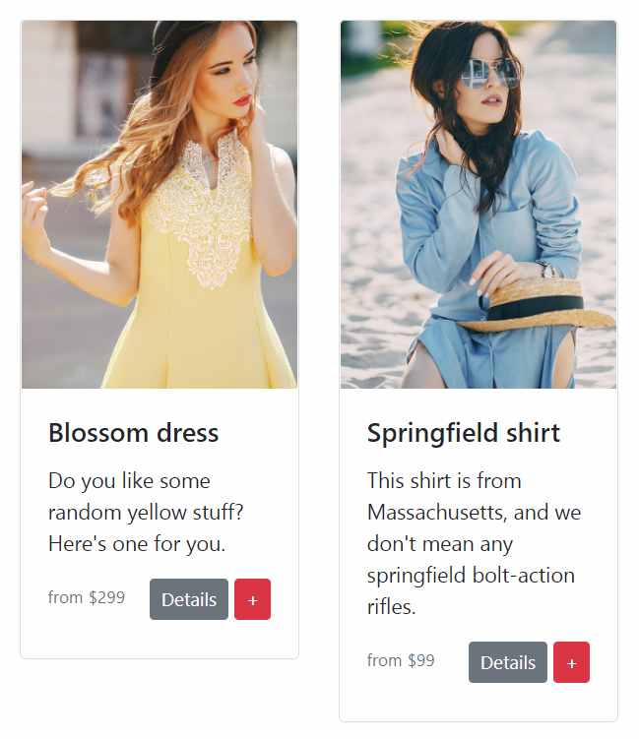
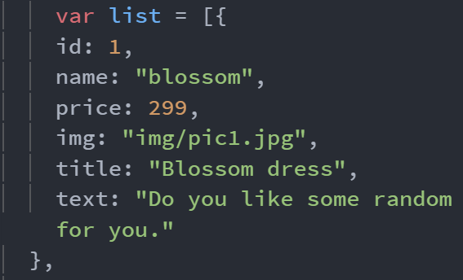
Object 데이터를 HTML에 넣어보자
Project3 : 데이터 바인딩

Slide 73
서버언어로 하면되는데.. 왜 굳이 자바스크립트한테 시키냐면.. 웹앱 형식의 사이트를 만들 수 있기 때문에! https://www.flipkart.com/
Project3 : 데이터 바인딩

Slide 74
Javascript querySelector
Syntax
.querySelector(‘#div li.list’)
.querySelector(‘div.class’)

Slide 75
Product 리스트에 데이터 바인딩을 해봅시다
var products = [
{
id: 1,
price: 299,
img: 'img/pic1.jpg',
title: 'Blossom Dress',
text: "Do you like some random yellow stuff? Here's one for you."
},
{
id: 2,
price: 199,
img: 'img/pic1.jpg',
title: 'Springfield Shirt',
text: "Stole it from my dad."
},
{
id: 3,
price: 399,
img: 'img/pic3.jpg',
title: 'Black Monastery',
text: "The best beer comes from the monastery."
}];

Slide 76
Product 리스트에 데이터 바인딩을 해봅시다
1. 데이터 집어넣을 <HTML> 작성
2. Array / Object에서 원하는 데이터 뽑기
3. <HTML>에 데이터 집어넣기

Slide 77
‘가격순 정렬 버튼’을 누르면 가격 순으로 정렬됨.
Project 3.5 : 상품 정렬 기능
가격 정렬
이름 정렬
XX 정렬

Slide 78
Array 정렬하기 : sort( )
Syntax
var array = [2, 3, 1, 5, 4];
array.sort(function(a,b){
return a - b
});
array 정렬함수 :
array내부의 두개의 값(a,b)을 뽑아 비교하는데,
a - b == 음수가 나오면 a가 앞으로
a - b == 양수가 나오면 a가 뒤로

Slide 79
Array 정렬하기 : 그럼 문자 정렬은?
Syntax
var array = [‘가다’, ‘가나’, ‘라’, ‘하’, ‘다‘];
array.sort( );
array.sort(function(a,b){
if ( a < b ) {
return 1
} else if ( a > b ) {
return -1
}
});

Slide 80
Array 전체를 규칙에 따라 바꾸기 : map( ) (역시 참고)
Syntax
var array = [1, 2, 3, 4, 5];
var array2 = array.map(function(a){
return a * 2
});
모든 숫자에 2를 곱한
새로운 array2를 만든다.
//ES6
var array = [1, 2, 3, 4, 5];
var array2 = array.map( a => a * 2 ) ;

Slide 81
Array 데이터 필요한 것만 고르기: filter( )
Syntax
var array = [1, 2, 3, 4, 5];
var array2 = array.filter( a => a > 2 );
함수에 따른
새로운 array2를 만든다.

Slide 82
Javascript 이벤트 동작방식 심화

Slide 83

난 버튼을 눌렀는데
<div>
<div>
<button>
</div>
</div>
button 누른건가요
div 누른건가요

Slide 84
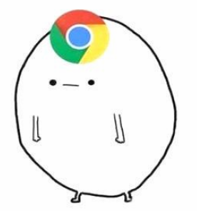
div누른지 button누른지
내가어찌알어
그냥 다 클릭한걸로
치셈
<div>
<div>
<button>
</div>
</div>
버튼을 클릭 시 상위 div요소들도 클릭을 감지하는 예제
https://codepen.io/codingapple/pen/wmjOvR

Slide 85
크롬이는 클릭이 일어나면
부모 <tag>들을 전부 다 탐색하면서 물어봅니다.
“button씨 클릭 이벤트 처리하세여?“
“div씨 클릭이벤트 처리하세여?“
…
<div>
<button>

Slide 86
그런데 물어보는 순서가 있음.
<button>을 눌렀을 때
1. div -> button 순으로 물어보거나 (부모먼저)
2. button -> div 순으로 물어보거나 (자식먼저)
1. 부모님 먼저
2. 자식 먼저
<div>
<button>

Slide 87
그런데 물어보는 순서가 있음.
<button>을 눌렀을 때
1. div -> button 순으로 물어보거나
2. button -> div 순으로 물어보거나
1. 부모님 먼저 :
2. 자식 먼저 :
<div>
capture
bubble
<button>

Slide 88
모던 브라우저에선
button -> div 순으로 자식먼저 물어보는 형태가 디폴트
bubble
<div>
<button>

Slide 89
이벤트를 여러 개 달려면 Capturing / Bubbling을 이해하자
브라우저는 Event가 일어나면
div1, div2, button 순으로 event를 체크하기
button, div1, div2 순으로 event를 체크하기
둘 중 하나의 방법으로 이벤트를 체크함
.addEventListener()로 이벤트를 달면 형태로 이벤트를 체크함.
(capturing은 잘 안써요)
<div1>
<div2>
<button>
</div2>
</div1>
capture
bubble
bubble

Slide 90
그니까 개발할 때 이벤트 핸들러를 계속 달면 bubbling 때문에 분명 문제생기겠죠?
<div>
<div>
<button>
</div>
</div>
addEventListener
addEventListener
addEventListener

Slide 91
이벤트 bubbling을 중단하려면
Syntax
여러가지 HTML요소에 event를 많이 달아줄 경우
때문에 혼선이 오게 됨.
event가 상위 요소까지 퍼지는 을 막으려면?
bubbling
bubbling
.addEventListener(‘click’, function(e){
e.stopPropagation();
});
인자를 아무거나 넣으면
event 객체를 다룰 수 있음
event 객체 안에있는
event bubbling을 막는 함수
이벤트 객체 & 함수에 대해 https://developer.mozilla.org/en-US/docs/Web/API/Event

Slide 92
이벤트 bubbling을 중단하려면
디버깅 팁
e.currentTarget 은 현재 이벤트가 달린 곳을 알려줌
e.target 은 처음 실제 클릭한 곳을 알려줌
- 각각 출력해보면 나중에 디버깅 쉽게 가능

Slide 93
이벤트 bubbling을 중단해보자
버튼을 클릭 시 상위 div요소들도 클릭을 감지하는 예제
https://codepen.io/codingapple/pen/wmjOvR

Slide 94
변태처럼 capturing을 쓰고싶다면
.addEventListener(‘click’, function( ){
doSomething()
}, true);
true 넣으면
capture
식으로 이벤트를 체크함.

Slide 95
Bubbling응용 :
배경을 눌러서 모달창 닫기

Slide 96
지금 어떤 요소를 클릭했는가
Syntax
.addEventListener(‘click’, function(e){
e.stopPropagation();
});
인자를 아무거나 넣으면
event 객체를 다룰 수 있음
event 객체 안에있는
event bubbling을 막는 함수
.addEventListener(‘click’, function(e){
e.target;
e.currentTarget;
});
- 이벤트가 발동한 HTML 요소
- 현재 eventListener 달린 HTML 요소

Slide 97
배경을 눌러서 모달창 닫기
이벤트 리스너 – 만약, 실제 클릭한 Element가 배경일 경우 – 모달창 닫기

Slide 98
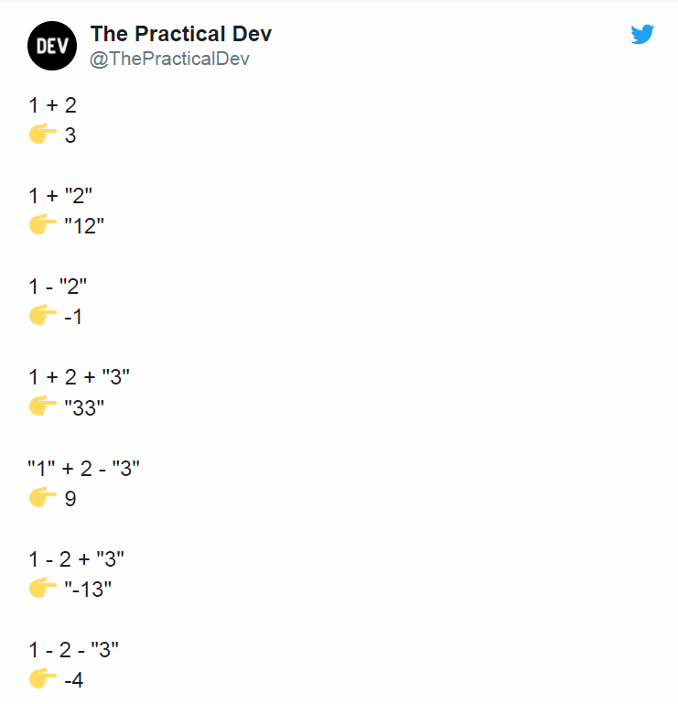
숫자끼리 + - 는 잘 연산하는데 문자가 들어가면 복잡해집니다. +는 문자를 만나면 문자화되고 -는 문자를 만나면 숫자가됩니다.
Misc
Javascript 형변환

Slide 99
- 구글 & 네이버 웹마스터 도구로 사이트 등록 - 구글 애널리틱스로 사이트 접속자 분석 - 검색엔진 최적화 (SEO) 작업 - 사이트 배너광고는 Adwords - 사이트 광고달기는 Adsense - 마케팅을 위한 facebook/google 추적 코드 심기
Misc
웹사이트 발행 및 마케팅 업무

Slide 100
1. minified JS & CSS (+automation task) 2. 이미지 최적화 (Progressive JPG, Sprite) 3. 한글폰트 사이즈 축소 4. 서버에게 request 최소화 5. 컨텐츠발행 + 광고수입 사이트를 위한 AMP 6. Bootstrap grid only 7. Chrome Audit tools
Misc
개발자라면 알아야할 웹용량 최소화

Slide 101
Facebook 개발자 도구 – 댓글기능 만들기 https://developers.facebook.com/docs/plugins/comments
Misc
외부 API 사용한 기능개발
네이버 개발자 도구 – 지도API 이용 https://developers.naver.com/docs/map/javascriptv3/

Slide 102
Misc
Stackoverflow 프로그래머 통계 모음 https://insights.stackoverflow.com/survey/2016#work-salary

